Slide 1
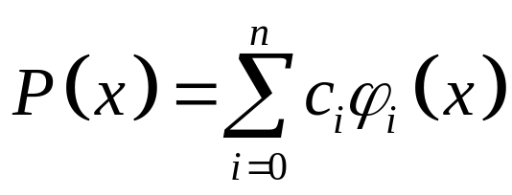
Тема. Интерполирование и численное дифференцирование функций
Приближение функций – замена на интервале [а, b] исходной функции f (x) некоторой другой функцией P(x):
Например: φ_{i}(x) = sin^{i}(x), φ_{i}(x) = x^{i}, и т.д. Исходные данные: x_{i}∈[a, b], y_{i} = f (x_{i}), i = 0, 1, …, p, x₀ = a, x_{p} = b.

Slide 2
Приближение функций
Тогда
f (x) = P(x) + R(x),
где R(x) – остаточный член.
Применение: возможность вычислить f (x) ≈ P(x) при x ≠ x_{i}, если:
аналитический вид f (x) неизвестен;
функция f (x) имеет сложный вид.

Slide 3
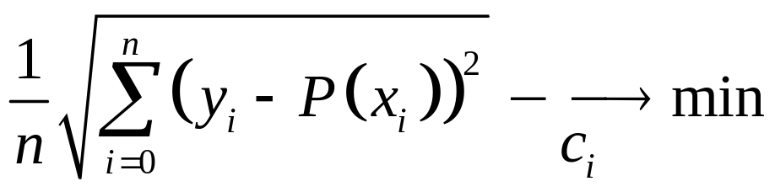
Приближение функций
Классификация:
Интерполяция. Критерий для определения c_{i} выглядит как P(x_{i}) = y_{i} (p ≥ n, обычно p = n);
Аппроксимация (p < n). Критерий для определения c_{i} выглядит как

Slide 4
Приближение функций
Классификация:
Экстраполяция – возможность вычислить f (x) ≈ P(x) при x∉[a, b].

Slide 5
Приближение функций
Интерполяция:
y
P(x)
y_{i}
x_{i}
x

Slide 6
Приближение функций
Аппроксимация:
y
P(x)
y_{i}
x_{i}
x

Slide 7
Интерполирование функций
Постановка задачи:
p = n
Сетка (табличные значения функции):
{x_{i}}: x_{i}∈[a, b], i = 0, 1, …, n
x₀ = a, x_{n} = b
{y_{i}}: y_{i} = f (x_{i})
Количество узлов – n + 1.

Slide 8
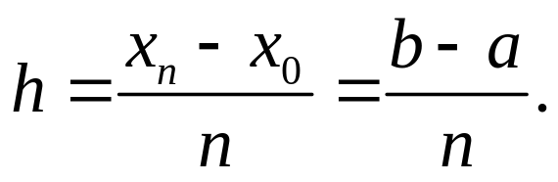
Интерполирование функций
Постановка задачи:
Равномерная сетка:
{x_{i}}: x_{i} = x₀ + i⋅h, i = 0, 1, …, n
x₀ = a, x_{n} = b
Система линейно-независимых функций:
φ_{i}(x)

Slide 9
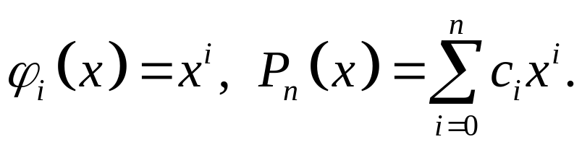
Интерполирование функций
Постановка задачи:
Требуется определить коэффициенты
с_{i}, i = 0, 1, …, n
таким образом, чтобы
P_{n}(x_{i}) = y_{i}
Для решения будем использовать степенные полиномы:

Slide 10
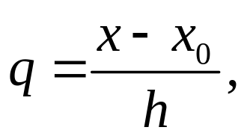
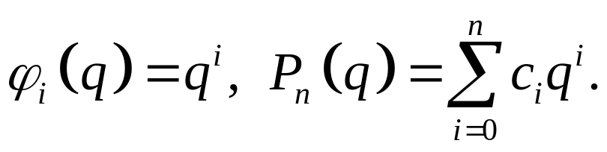
Интерполирование функций
Постановка задачи:
Для равномерной сетки
поэтому

Slide 11
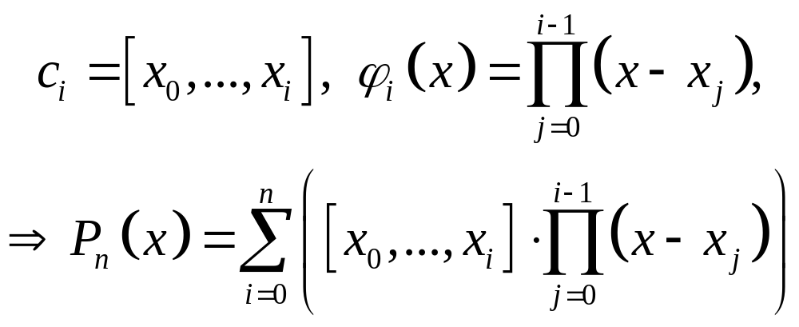
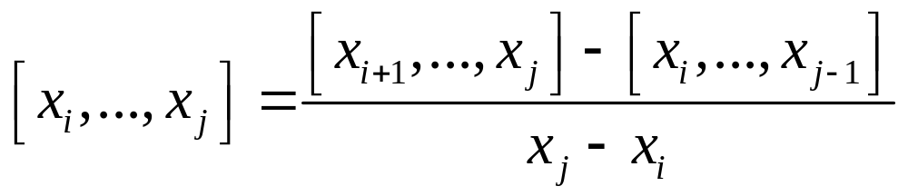
Полином Ньютона
Здесь –
разделенные разности j-i-го порядка,
[x_{i}] = y_{i}

Slide 12
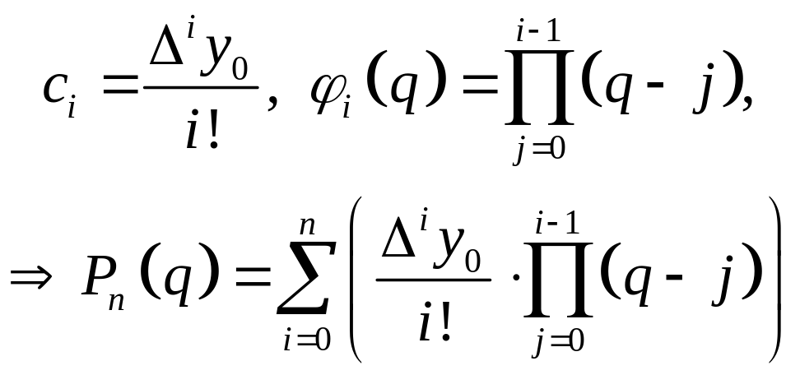
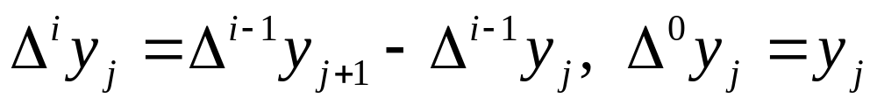
Полином Ньютона
Для равномерной сетки
Здесь –
конечные разности j-i-го порядка.

Slide 13
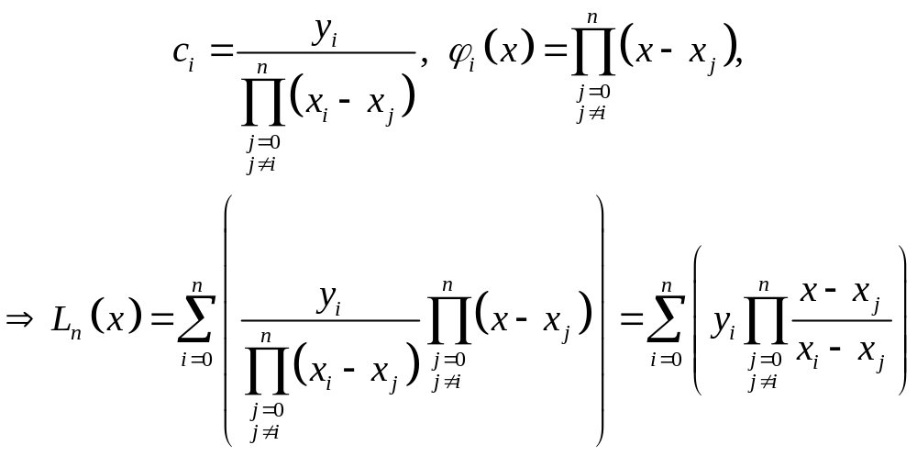
Полином Лагранжа

Slide 14
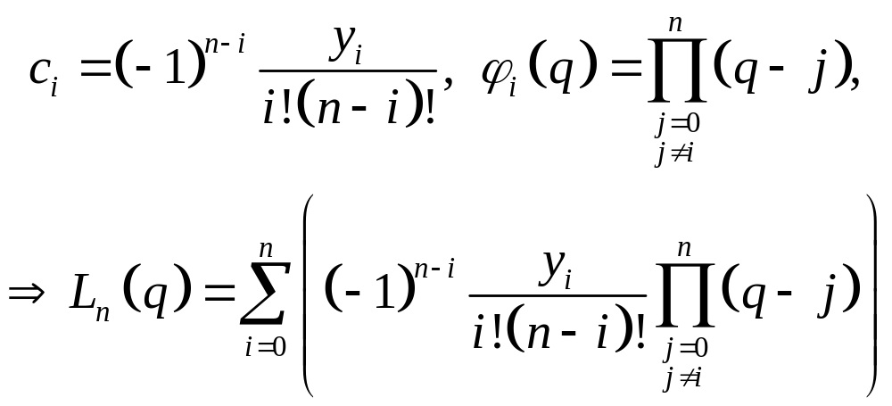
Полином Лагранжа
Для равномерной сетки

Slide 15
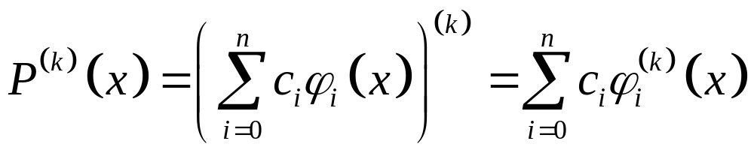
Численное дифференцирование функций
Постановка задачи:
f (x) = P(x) + R(x)
Определить:
f ^{(k)}(x) = (P(x) + R(x))^{(k)} = P^{(k)}(x) + R^{(k)}(x)

Slide 16
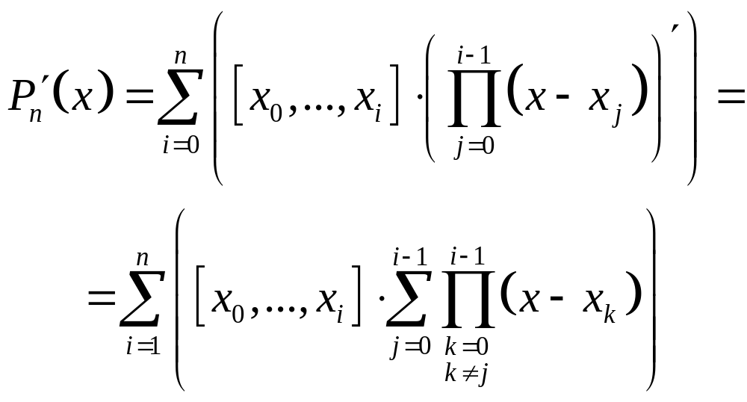
Полином Ньютона
Первая производная для неравномерной сетки:

Slide 17
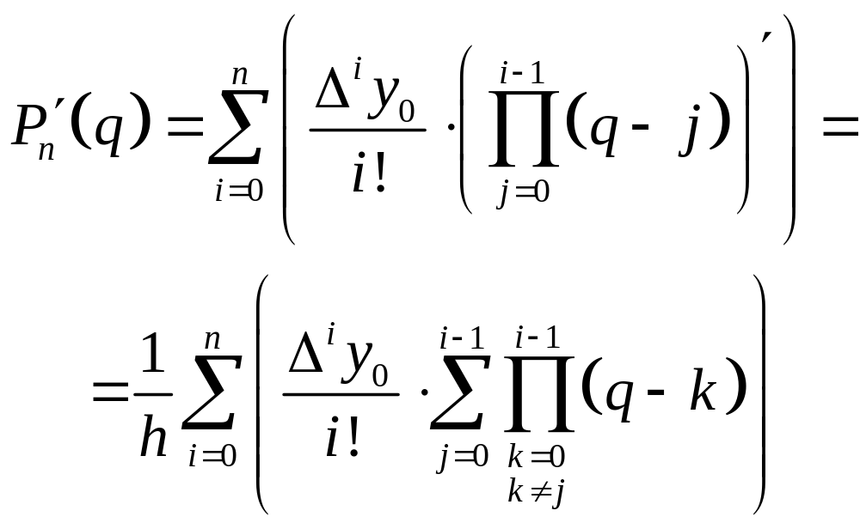
Полином Ньютона
Первая производная для равномерной сетки:

Slide 18
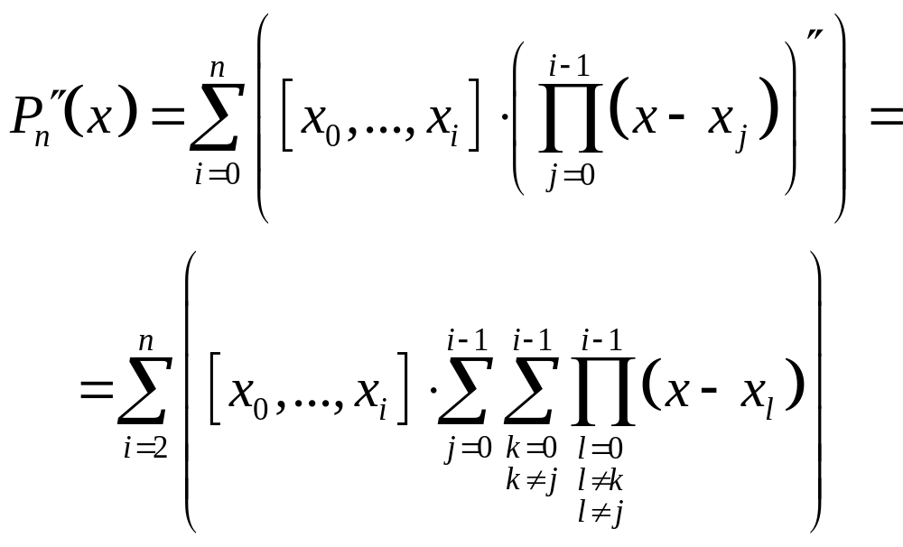
Полином Ньютона
Вторая производная для неравномерной сетки:

Slide 19
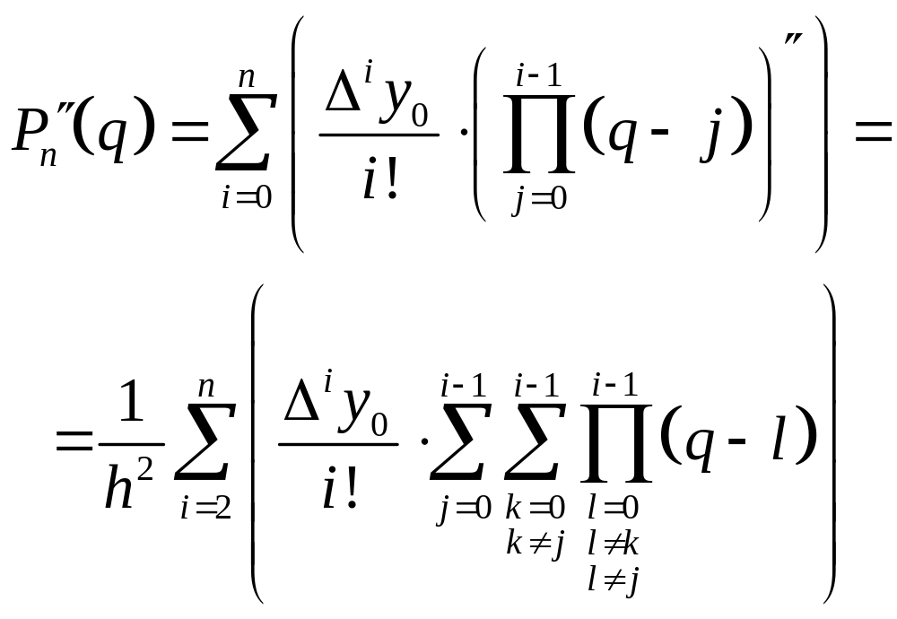
Полином Ньютона
Вторая производная для равномерной сетки:

Slide 20
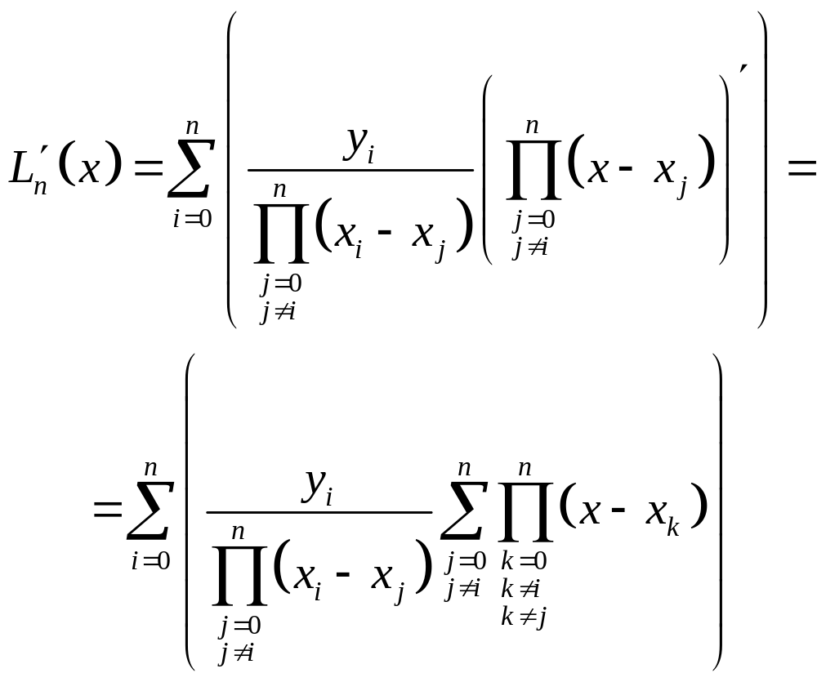
Полином Лагранжа
Первая производная для неравномерной сетки:

Slide 21
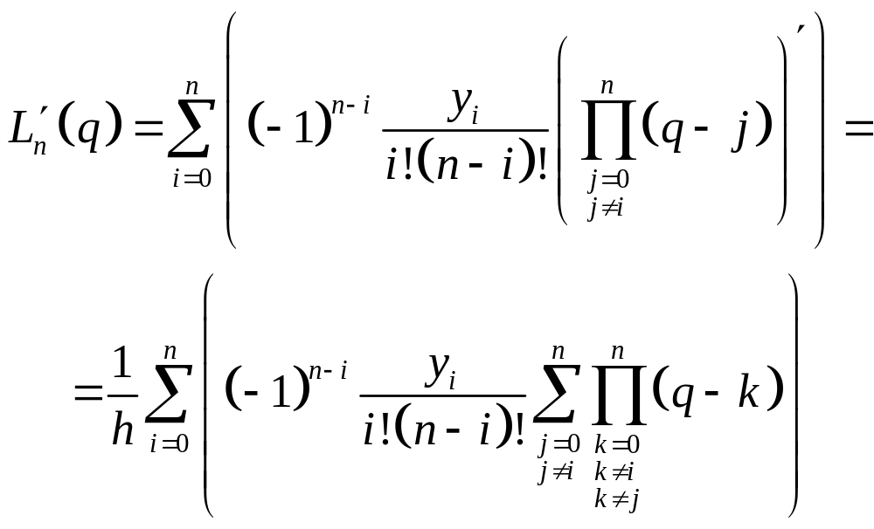
Полином Лагранжа
Первая производная для равномерной сетки:

Slide 22
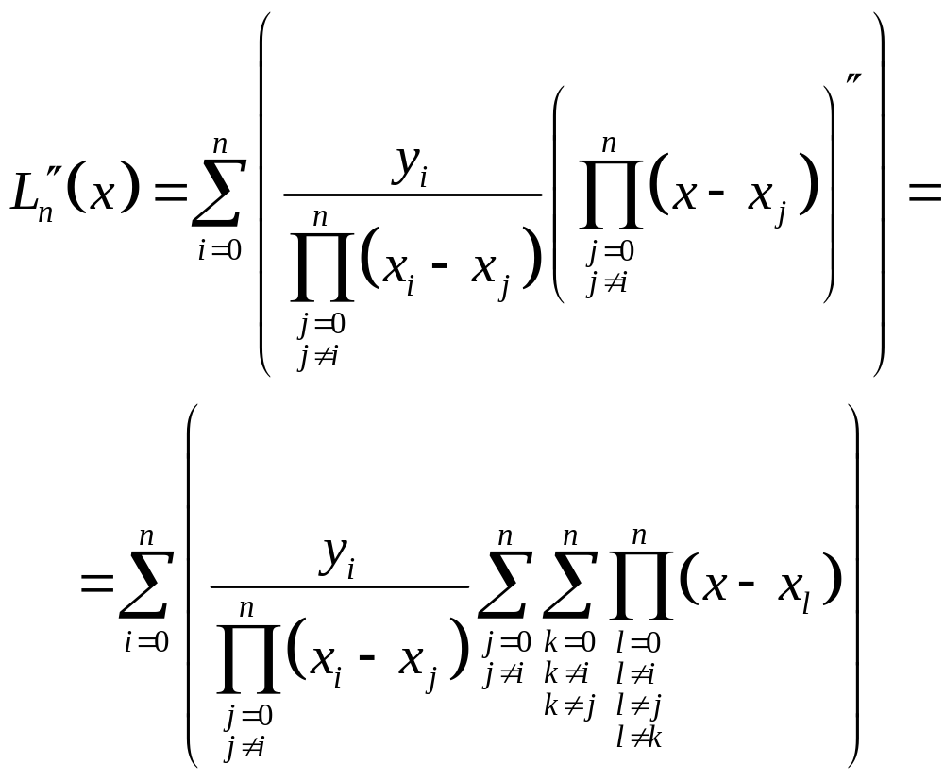
Полином Лагранжа
Вторая производная для неравномерной сетки:

Slide 23
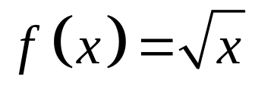
Примеры
Полином Ньютона.
Результирующая сетка: {1/4, 9/4, 25/4}
Далее строим полином P₃(x).
i | 0 | 1 | 2 | 3
x | 0 | 1 | 4 | 9
y | 0 | 1 | 2 | 3

Slide 24
Примеры
Полином Ньютона.
Разделенные разности:
i | X | y | [x_{i},x_{i+1}] | [x_{i},..,x_{i+2}] | [x_{i},..,x_{i+3}]
0 | 0 | 0 | 1 | –1/6 | 1/60
1 | 1 | 1 | 1/3 | –1/60
2 | 4 | 2 | 1/5
3 | 9 | 3

Slide 25
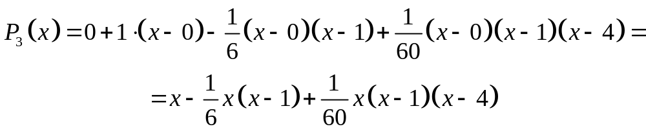
Примеры
Полином Ньютона.
Результат:
i | x | y | [x_{i},x_{i+1}] | [x_{i},..,x_{i+2}] | [x_{i},..,x_{i+3}]
0 | 0 | 0 | 1 | –1/6 | 1/60
1 | 1 | 1 | 1/3 | –1/60
2 | 4 | 2 | 1/5
3 | 9 | 3

Slide 26
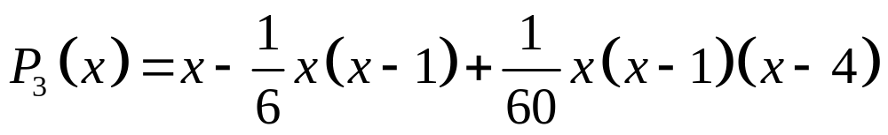
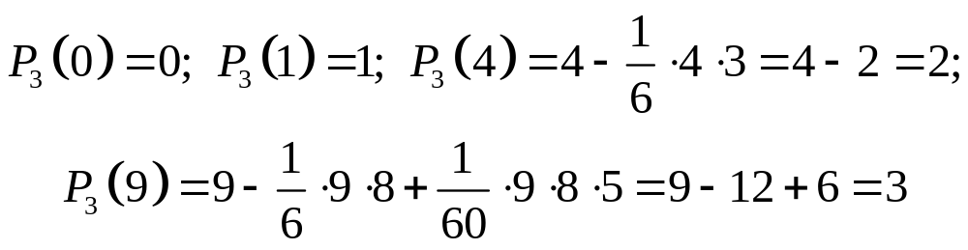
Примеры
Полином Ньютона.
Проверка:

Slide 27
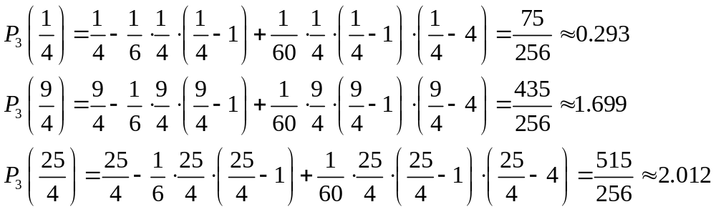
Примеры
Полином Ньютона.
Значения в узлах результирующей сетки:

Slide 28
Примеры
Полином Лагранжа.
Результирующая сетка: {1/4, 9/4, 25/4}
Далее строим полином L₃(x).
i | 0 | 1 | 2 | 3
x | 0 | 1 | 4 | 9
y | 0 | 1 | 2 | 3

Slide 29
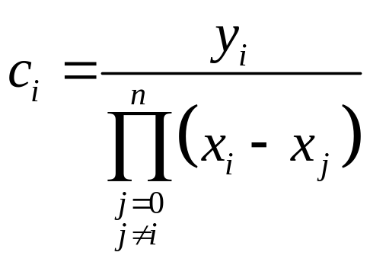
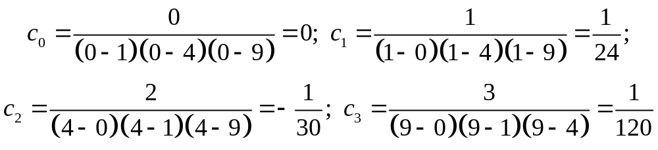
Примеры
Полином Лагранжа.
i | 0 | 1 | 2 | 3
x | 0 | 1 | 4 | 9
y | 0 | 1 | 2 | 3

Slide 30
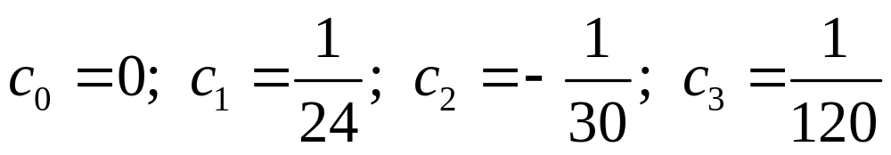
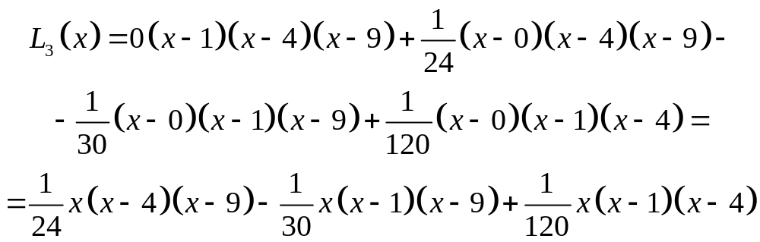
Примеры
Полином Лагранжа.
Результат:

Slide 31
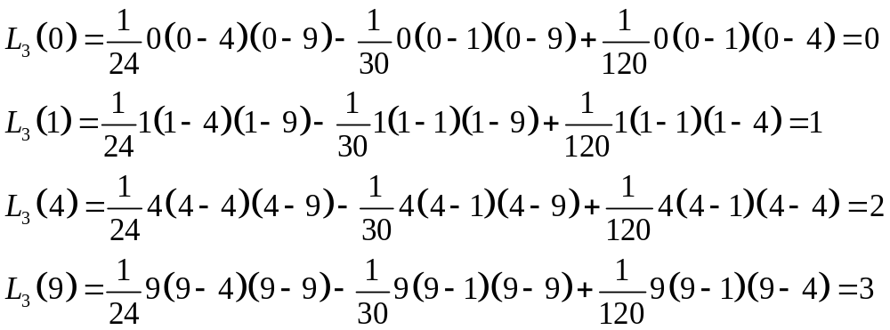
Примеры
Полином Лагранжа.
Проверка:

Slide 32
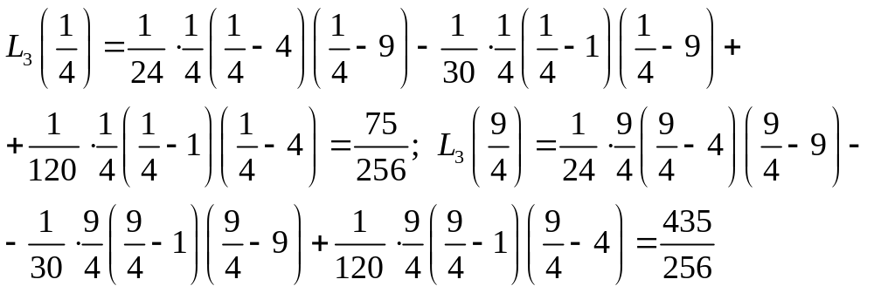
Примеры
Полином Лагранжа.
Значения в узлах результирующей сетки:

Slide 33
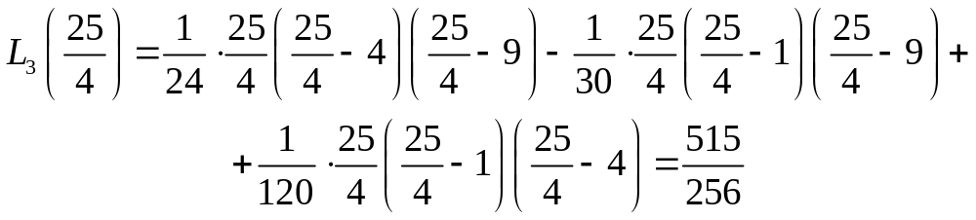
Примеры
Полином Лагранжа.
Значения в узлах результирующей сетки:

Slide 34
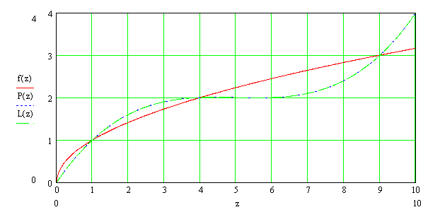
Примеры
Точность интерполяции:
x | P(x) | L(x) | f (x) | δ
1/4 | 0.293 | 0.293 | 0.5 | 41.4%
9/4 | 1.699 | 1.699 | 1.5 | 13.3%
25/4 | 2.012 | 2.012 | 2.5 | 19.5%

